Slide 1

שיעור שפה – כיתה ג'
נושא השיעור: היכרות עם השיר "אור וצל" שכתבה לאה גולדברג
עם המורה: חני קרמר
Notes:
כתבו את המלל בהתאם ואת הציוד הדרוש.

Slide 2


מה להביא לשיעור?
Notes:
למחוק שקופית זו אם אין בה צורך.

Slide 3
מה נלמד היום?
נכיר את הסופרת והמשוררת לאה גולדברג
נלמד שיר שלאה גולדברג כתבה
נלמד על אמצעים אומנותיים בשיר שיוצרים אצל הקוראים הנאה ועניין

Slide 4


לאה גולדברג
איה פלוטו
דב-דבוני בן דוביים מצחצח נעליים
כובע קסמים
המפוזר מכפר אז"ר
מה עושות האיילות
דירה להשכיר
Notes:
משך השקף: 2 דקות –
שלום ילדים, שמי חני ואני מורה
בוודאי יודעים שלאה גולדברג היא סופרת ומשוררת שכתבה הרבה שירים וסיפורים לילדים. אני בטוחה שאתם מכירים שיר או סיפור שהיא כתבה.
לדוגמה היא כתבה את הספרים המוצגים כאן (קריאה של שמות הספרים)
הצטרפו אליי ויהיה לנו יחד שיעור מעניין.

Slide 5
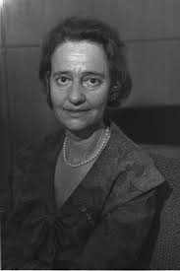
לאה גולדברג
היא נולדה ברוסיה בשנת 1911 וגדלה בעיר קובנה בליטא.
כבר בילדותה אהבה לכתב.
כשהייתה בת עשרים וחמש עלתה לארץ וגרה בירושלים.
כל חייה עסקה גולדברג בספרות. היא כתבה
שירים, מחקרים, מאמרים, מחזות ואף רומן. לאה גולדברג גם תרגמה עשרות ספרים משפות שונות לעברית.
לאה גולדברג נפטרה בשנת 1970
אחרי מותה הוענק לה פרס ישראל על תרומתה לספרות.
מאת פריץ כהן - GPO, נחלת הכלל, https://commons.wikimedia.org/w/index.php?curid=18291898
Notes:
נכיר מעט את לאה גולדברג
עוד מעט נכיר שיר שכתבה לאה גולדברג אבל קודם אחוד לכם חידה הקשורה לשיר
הסתרתי מילה אחת בתוך השיר וצבעתי מספר מילים בצבע אדום.
נחשו מהי המילה המוסתרת ומדוע צבעתי מספר מילים ילים

Slide 6

חידה הקשורה לשיר
בְּגַנִּי, בְּצִדָּהּ שֶׁל מִרְפֶּסֶת
טָל וְגָל שִׂחֲקוּ בְּתוֹפֶסֶת.
מְמַהֵר- אָץ טָל
וְאֵינֶנּוּ מַשִּׂיג אֶת גָל
וְגָל - הוּא עַלִּיז וְשָׂמַח,
וּבוֹרֵחַ, בּוֹרֵחַ בּוֹרֵחַ!
Notes:
לקרא את השיר ולשאול –
נחשו באיזה משחק מדובר? שימו לב יש לנו כמה רמזים.
מדוע השמות טל וגל צבועים בצבע אדום?...
אני בטוחה שהצלחתם לגלות שמדובר במשחק תופסת! אני אמנם
כבר מבוגרת יותר מכם ולא משחקת כבר בתופסת, אבל כשהייתי ילדה היה זה המשחק שאהבתי במיוחד. אהבתי לשחק בתופסת עם
החברות והחברים שלי בבית הספר.
האם גם אתם אוהבים לשחק בתופסת?
רגע.. מדוע לדעתכם השמות טל וגל צבועים בצבע אדום?
אחד ממאפייני הכתיבה של לאה גולדברג הוא שהיא אוהבת להפתיע אותנו הקוראים וכותבת על תופעות טבע בצורה מיוחדת
לאה גולדברג לא באמת כתבה את השיר על טל וגל, הוספתי לשיר שמות של ילדים, כי בדרך כלל ילדים משחקים תופסת.
אבל כהרגלה היא הכינה לנו הפתעה, בואו נגלה יחד על מי היא כתבה

Slide 7
וְהָרוּחַ פִּזְמוֹן מְפַזֵּם
וּמֵאִיץ וּמֵאִיץ בִּשְׁנֵיהֶם.
רָץ הַצֵּל, הַפָּזִיז, מְמַהֵר,
וּמִכַּעַס מַשְׁחִיר עוֹד יוֹתֵר.
וְהָאוֹר מִתְגָּרֶה בּוֹ וְנָס
וְצוֹחֵק וְאֵינֶנּוּ נִתְפַּס.
רַד הָעֶרֶב וּבָא גַּם הַלֵיל
יִשְׁכְּבוּ עֲיֵפִים אוֹר וָצֵל.
בְּגַנִּי בְּצִדָּהּ שֶׁל מִרְפֶּסֶת,
כָּךְ נִגְמַר הַמִּשְׂחָק בְּתוֹפֶסֶת"
אוֹר וָצֵל / לאה גולדברג
"בְּגַנִּי, בְּצִדָּהּ שֶׁל מִרְפֶּסֶת
אוֹר וָצֵל שִׂחֲקוּ בְּתוֹפֶסֶת.
בָּא הָרוּחַ דָּפַק בָּאִילָן:
"רוּצוּ חִישׁ!" זֶה הָיָה הַסִּימָן.
מְמַהֵר- אָץ הַצֵּל הַשָּׁחֹר
וְאֵינֶנּוּ מַשִּׂיג אֶת הָאוֹר
וְהָאוֹר- הוּא עַלִּיז וְשָׂמַח,
וּבוֹרֵחַ, בּוֹרֵחַ בּוֹרֵחַ!
Notes:
קריאה קולית של השיר
מה דעתכם על השיר?
אקרא אותו שוב יש כמה מילים שאני בטוחה שאתם מכירים – להדגים את משמעות המילים רוצו חיש -רוצו מהר ....
האם חשבתם לפני שקראתם את השיר שהאור והצל יהיו אלה שמשחקים בתופסת?

Slide 8
וְהָרוּחַ פִּזְמוֹן מְפַזֵּם
וּמֵאִיץ וּמֵאִיץ בִּשְׁנֵיהֶם.
רָץ הַצֵּל, הַפָּזִיז, מְמַהֵר,
וּמִכַּעַס מַשְׁחִיר עוֹד יוֹתֵר.
וְהָאוֹר מִתְגָּרֶה בּוֹ וְנָס
וְצוֹחֵק וְאֵינֶנּוּ נִתְפַּס.
רַד הָעֶרֶב וּבָא גַּם הַלֵיל
יִשְׁכְּבוּ עֲיֵפִים אוֹר וָצֵל.
בְּגַנִּי בְּצִדָּהּ שֶׁל מִרְפֶּסֶת,
כָּךְ נִגְמַר הַמִּשְׂחָק בְּתוֹפֶסֶת"
אוֹר וָצֵל / לאה גולדברג
"בְּגַנִּי, בְּצִדָּהּ שֶׁל מִרְפֶּסֶת
אוֹר וָצֵל שִׂחֲקוּ בְּתוֹפֶסֶת.
בָּא הָרוּחַ דָּפַק בָּאִילָן:
"רוּצוּ חִישׁ!" זֶה הָיָה הַסִּימָן.
מְמַהֵר- אָץ הַצֵּל הַשָּׁחֹר
וְאֵינֶנּוּ מַשִּׂיג אֶת הָאוֹר
וְהָאוֹר- הוּא עַלִּיז וְשָׂמַח,
וּבוֹרֵחַ, בּוֹרֵחַ בּוֹרֵחַ!
Notes:
בדרך כלל ילדים משחקים בתופסת ואילו בשיר הזה האור והצל משחקים תופסת!
כשקראתי את השיר הרגשתי כאילו האור והצל הם ממש ילדים שמשחקים בתופסת.
שמתם לב שיש בשיר הרבה מילים שמתאימותם לילדים שמשחקים תופסת אבל כאן המשוררת כתבה אותן לאור ולצל?

Slide 9
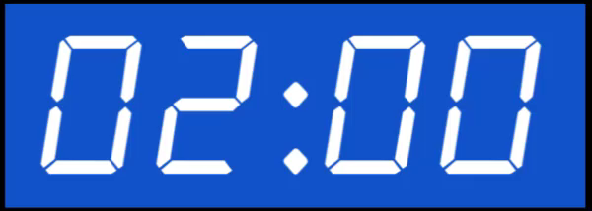

אוֹר וָצֵל / לאה גולדברג
וְהָרוּחַ פִּזְמוֹן מְפַזֵּם
וּמֵאִיץ וּמֵאִיץ בִּשְׁנֵיהֶם.
רָץ הַצֵּל, הַפָּזִיז, מְמַהֵר,
וּמִכַּעַס מַשְׁחִיר עוֹד יוֹתֵר.
וְהָאוֹר מִתְגָּרֶה בּוֹ וְנָס
וְצוֹחֵק וְאֵינֶנּוּ נִתְפַּס.
רַד הָעֶרֶב וּבָא גַּם הַלֵיל
יִשְׁכְּבוּ עֲיֵפִים אוֹר וָצֵל.
בְּגַנִּי בְּצִדָּהּ שֶׁל מִרְפֶּסֶת,
כָּךְ נִגְמַר הַמִּשְׂחָק בְּתוֹפֶסֶת"
"בְּגַנִּי, בְּצִדָּהּ שֶׁל מִרְפֶּסֶת
אוֹר וָצֵל שִׂחֲקוּ בְּתוֹפֶסֶת.
בָּא הָרוּחַ דָּפַק בָּאִילָן:
"רוּצוּ חִישׁ!" זֶה הָיָה הַסִּימָן.
מְמַהֵר- אָץ הַצֵּל הַשָּׁחֹר
וְאֵינֶנּוּ מַשִּׂיג אֶת הָאוֹר
וְהָאוֹר- הוּא עַלִּיז וְשָׂמַח,
וּבוֹרֵחַ, בּוֹרֵחַ בּוֹרֵחַ!
התבוננו בשיר וכתבו במחברת את כל המילים שבדרך כלל נהוג לומר שילדים עושים ובשיר המשוררת כתבה אותן עבור האור והצל
Notes:
התבוננו בשיר וכתבו במחברת את כל המילים שבדרך כלל נהוג לומר שילדים עושים ובשיר הן מתייחסים לתופעות טבע
טיימר שתי דקות

Slide 10
אוֹר וָצֵל / לאה גולדברג
וְהָרוּחַ פִּזְמוֹן מְפַזֵּם
וּמֵאִיץ וּמֵאִיץ בִּשְׁנֵיהֶם.
רָץ הַצֵּל, הַפָּזִיז, מְמַהֵר,
וּמִכַּעַס מַשְׁחִיר עוֹד יוֹתֵר.
וְהָאוֹר מִתְגָּרֶה בּוֹ וְנָס
וְצוֹחֵק וְאֵינֶנּוּ נִתְפַּס.
רַד הָעֶרֶב וּבָא גַּם הַלֵיל
יִשְׁכְּבוּ עֲיֵפִים אוֹר וָצֵל.
בְּגַנִּי בְּצִדָּהּ שֶׁל מִרְפֶּסֶת,
כָּךְ נִגְמַר הַמִּשְׂחָק בְּתוֹפֶסֶת"
"בְּגַנִּי, בְּצִדָּהּ שֶׁל מִרְפֶּסֶת
אוֹר וָצֵל שִׂחֲקוּ בְּתוֹפֶסֶת.
בָּא הָרוּחַ דָּפַק בָּאִילָן:
"רוּצוּ חִישׁ!" " זֶה הָיָה הַסִּימָן.
מְמַהֵר- אָץ הַצֵּל הַשָּׁחֹר
וְאֵינֶנּוּ מַשִּׂיג אֶת הָאוֹר
וְהָאוֹר- הוּא עַלִּיז וְשָׂמַח,
וּבוֹרֵחַ, בּוֹרֵחַ בּוֹרֵחַ!
Notes:
הנה סימנתי כל המילים שיש בשיר שבדרך כלל אומרים אותן על משחקי ילדים וכאן המשוררת כתבה אותן על האור והצל.
אקרא באוזניכם את כל המילים המסומנות (קריאה של הפעלים שסומנו)
מה משותף לכל המילים הללו?

Slide 11
אוֹר וָצֵל / לאה גולדברג
וְהָרוּחַ פִּזְמוֹן מְפַזֵּם
וּמֵאִיץ וּמֵאִיץ בִּשְׁנֵיהֶם.
רָץ הַצֵּל, הַפָּזִיז, מְמַהֵר,
וּמִכַּעַס מַשְׁחִיר עוֹד יוֹתֵר.
וְהָאוֹר מִתְגָּרֶה בּוֹ וְנָס
וְצוֹחֵק וְאֵינֶנּוּ נִתְפַּס.
רַד הָעֶרֶב וּבָא גַּם הַלֵיל
יִשְׁכְּבוּ עֲיֵפִים אוֹר וָצֵל.
בְּגַנִּי בְּצִדָּהּ שֶׁל מִרְפֶּסֶת,
כָּךְ נִגְמַר הַמִּשְׂחָק בְּתוֹפֶסֶת"
"בְּגַנִּי, בְּצִדָּהּ שֶׁל מִרְפֶּסֶת
אוֹר וָצֵל שִׂחֲקוּ בְּתוֹפֶסֶת.
בָּא הָרוּחַ דָּפַק בָּאִילָן:
"רוּצוּ חִישׁ!" " זֶה הָיָה הַסִּימָן.
מְמַהֵר- אָץ הַצֵּל הַשָּׁחֹר
וְאֵינֶנּוּ מַשִּׂיג אֶת הָאוֹר
וְהָאוֹר- הוּא עַלִּיז וְשָׂמַח,
וּבוֹרֵחַ, בּוֹרֵחַ בּוֹרֵחַ!
ריבוי פעלים
יוצר תחושה של
קצב
עשייה
תנועה
Notes:
מה משותף לכל המילים הללו?
כולן פעלים
כאשר קוראים שיר שיש בו כל כך הרבה פעולות מה זה גורם לנו הקוראים להרגיש ?
איזו תחושה זה עושה?
נכון, של קצב, עשייה, תנועה ממש כמו בתופסת
בואו נראה סרטון של ילדים המשחקים בתופסת ונרגיש את אותו הקצב
ילדים משחקים בתופסת – לחפש סרטון... דרכו עוד יותר באה לידי ביטוי הפעלתנות!

Slide 12
אוֹר וָצֵל / לאה גולדברג
וְהָרוּחַ פִּזְמוֹן מְפַזֵּם
וּמֵאִיץ וּמֵאִיץ בִּשְׁנֵיהֶם.
רָץ הַצֵּל, הַפָּזִיז, מְמַהֵר,
וּמִכַּעַס מַשְׁחִיר עוֹד יוֹתֵר.
וְהָאוֹר מִתְגָּרֶה בּוֹ וְנָס
וְצוֹחֵק וְאֵינֶנּוּ נִתְפַּס.
רַד הָעֶרֶב וּבָא גַּם הַלֵיל
יִשְׁכְּבוּ עֲיֵפִים אוֹר וָצֵל.
בְּגַנִּי בְּצִדָּהּ שֶׁל מִרְפֶּסֶת,
כָּךְ נִגְמַר הַמִּשְׂחָק בְּתוֹפֶסֶת"
"בְּגַנִּי, בְּצִדָּהּ שֶׁל מִרְפֶּסֶת
אוֹר וָצֵל שִׂחֲקוּ בְּתוֹפֶסֶת.
בָּא הָרוּחַ דָּפַק בָּאִילָן:
"רוּצוּ חִישׁ!" " זֶה הָיָה הַסִּימָן.
מְמַהֵר- אָץ הַצֵּל הַשָּׁחֹר
וְאֵינֶנּוּ מַשִּׂיג אֶת הָאוֹר
וְהָאוֹר- הוּא עַלִּיז וְשָׂמַח,
וּבוֹרֵחַ, בּוֹרֵחַ בּוֹרֵחַ!
Notes:
אני רוצה שנסתכל יחד על תופעה נוספת שיש בשיר הזה ואפשר לפעמים לפגוש אותה גם בשירים אחרים.
סימנתי מספר אותיות בשיר? מהן האותיות תוכלו לגלות? השהייה

Slide 13

אוֹר וָצֵל / לאה גולדברג
ז
ס
צ
ש
שׂ
וְהָרוּחַ פִּזְמוֹן מְפַזֵּם
וּמֵאִיץ וּמֵאִיץ בִּשְׁנֵיהֶם.
רָץ הַצֵּל, הַפָּזִיז, מְמַהֵר,
וּמִכַּעַס מַשְׁחִיר עוֹד יוֹתֵר.
וְהָאוֹר מִתְגָּרֶה בּוֹ וְנָס
וְצוֹחֵק וְאֵינֶנּוּ נִתְפַּס.
רַד הָעֶרֶב וּבָא גַּם הַלֵיל
יִשְׁכְּבוּ עֲיֵפִים אוֹר וָצֵל.
בְּגַנִּי בְּצִדָּהּ שֶׁל מִרְפֶּסֶת,
כָּךְ נִגְמַר הַמִּשְׂחָק בְּתוֹפֶסֶת"
"בְּגַנִּי, בְּצִדָּהּ שֶׁל מִרְפֶּסֶת
אוֹר וָצֵל שִׂחֲקוּ בְּתוֹפֶסֶת.
בָּא הָרוּחַ דָּפַק בָּאִילָן:
"רוּצוּ חִישׁ!" " זֶה הָיָה הַסִּימָן.
מְמַהֵר- אָץ הַצֵּל הַשָּׁחֹר
וְאֵינֶנּוּ מַשִּׂיג אֶת הָאוֹר
וְהָאוֹר- הוּא עַלִּיז וְשָׂמַח,
וּבוֹרֵחַ, בּוֹרֵחַ בּוֹרֵחַ!
אותיות שורקות
האויר הזורם בפה
יוצר תחושה של שריקה
Notes:
האותיות האלה בעברית ז, ס, צ, ש, ש מייצרות צלילים – הן נקראות אותיות שורקות כי כאשר הוגים אותם האויר הזורם בפה יוצר תחושה של שריקה
בואו נשמיע רק צלילים מאותיות האלה (להשמיע את הצלילים בלבד בהדגשה)
אקרא את השיר בפעם נוספת ואדגיש בקריאתי את האותיות – נסו לקרא יחד איתי
איזה צליל אנחנו שומעים ולמה זה דומה? השהייה
כאשר אני שומעת את האותיות הללו אני שומעת את קול הרוח הנושבת כפי שהיא משחקת עם האור והצל.
מה אתם שמעתם ?

Slide 14
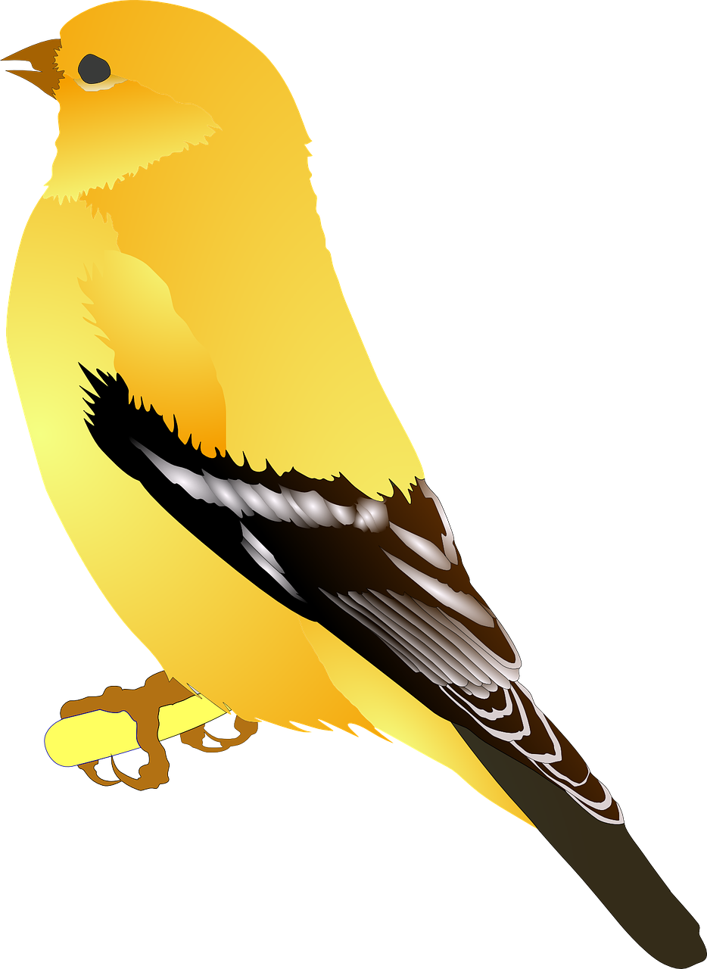
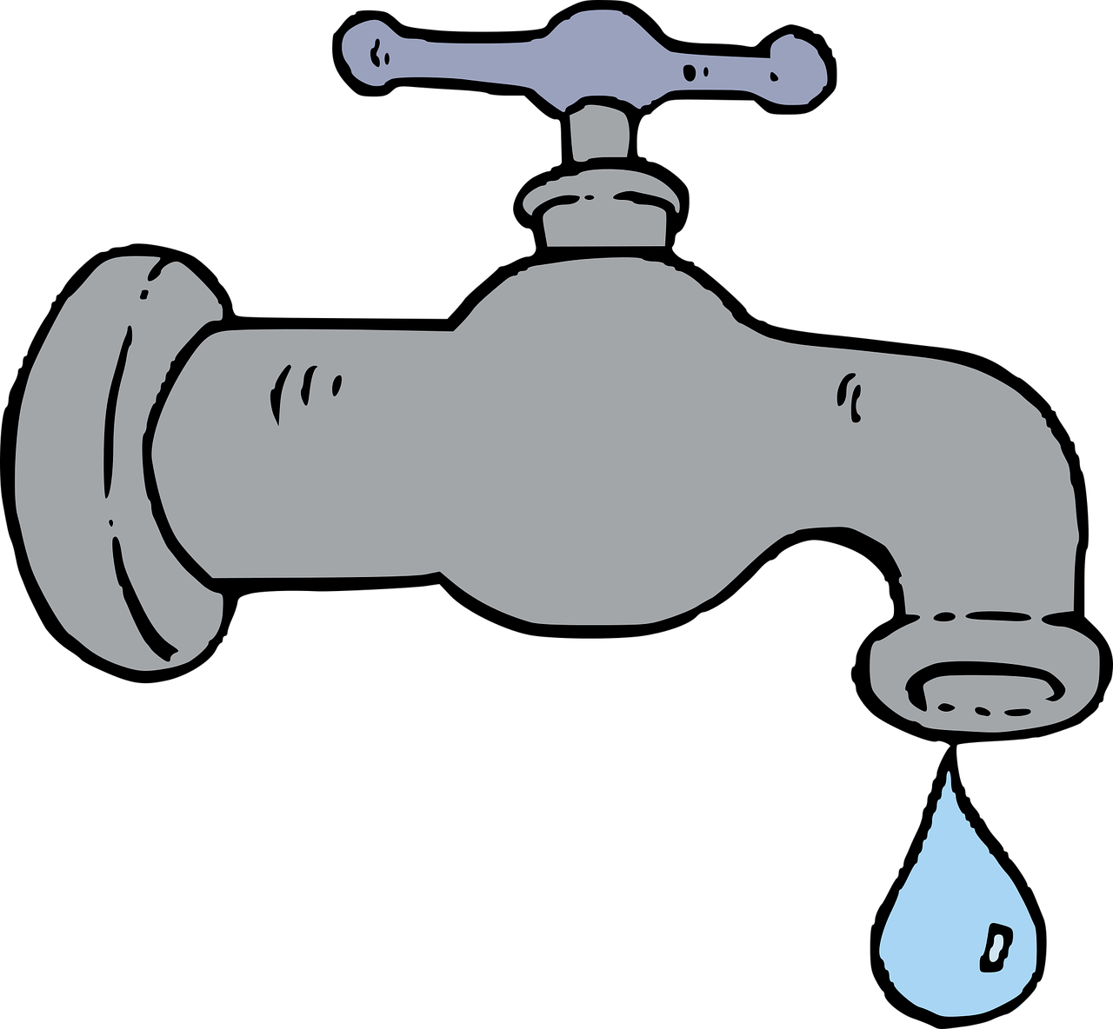

מִצְלול
טִפְטוּף
צִיּוּץ
זִמְזוּם
Image by Clker-Free-Vector-Images from Pixabay
Image by Clker-Free-Vector-Images from Pixabay
Image by OpenClipart-Vectors from Pixabay
Notes:
התופעה הזו של צליל שנוצר תוך קריאת מילה או כמו בשיר שקראנו
נקראת מִצלול וזה קורה כאשר אנו שומעים את האותיות שבתוך המילים.
יש כמה מילים בעברית שהמילה עצמה מדמה את הצליל שלה – להדגים את המילים הכתובות על גבי השקופית
הכנתי עבורכם חידון נראה אם תצליחו לזהות את המילים:

Slide 15
מִצְלול
חידון הצלילים הגדול
Notes:
להעלות את התמונה של השעון) שימו לב שעון זו לא המילה נסו לנחש מהי המילה הקשורה לתמונה הזו השהייה קצרה
איזו מילה שקשורה לתמונה יש בה מיצלול

Slide 16

מִצְלול
חידון הצלילים הגדול
תִּקְתוּק
גוגל תמונות מותרות לשימוש
Notes:
העלאת המילה תקתוק והשמעתה – שומעים את התקתוק של המחוגים?

Slide 17
מִצְלול
חידון הצלילים הגדול
תִּקְתוּק
גוגל תמונות מותרות לשימוש
Notes:
להעלות את התמונה של הבקבוק – האם הצלחת לזהות מהי המילה?

Slide 18
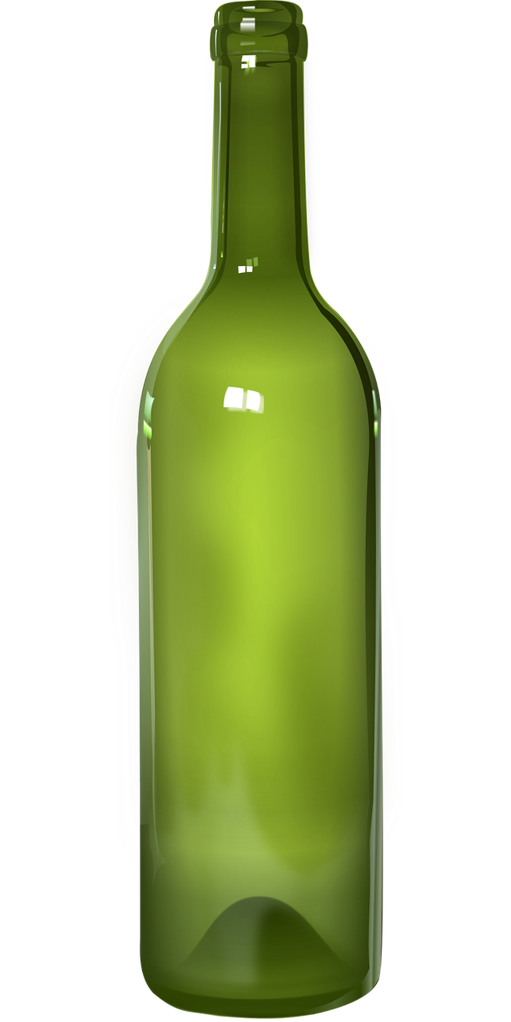
מִצְלול
חידון הצלילים הגדול
בָּקְבּוּק
תִּקְתוּק
Image by Clker-Free-Vector-Images from Pixabay
גוגל תמונות מותרות לשימוש
Notes:
להעלות את התמונה של הבקבוק – האם הצלחת לזהות מהי המילה?
העלאת המילה בקבוק והשמעתה. עכשיו אתם יודעים מדוע לבקבוק קוראים כך!

Slide 19

מִצְלול
חידון הצלילים הגדול
בָּקְבּוּק
תִּקְתוּק
Image by Clker-Free-Vector-Images from Pixabay
גוגל תמונות מותרות לשימוש
Notes:
וכאן יש לנו פעמון – האם אתם יודעים מהי המילה?

Slide 20
מִצְלול
חידון הצלילים הגדול
צִלְצוּל
בָּקְבּוּק
תִּקְתוּק
Image by Clker-Free-Vector-Images from Pixabay
גוגל תמונות מותרות לשימוש
Notes:
העלאת המילה צלצול והשמעתה
אני בטוחה שהצלחתם להשמיע כמוני את הצלילים בתוך המילים

Slide 21

מסכמים מה למדנו על השיר
הכרנו עוד שיר שכתבה לאה גולדברג על תופעת טבע
ראינו כיצד ריבוי של פעלים בשיר יוצר קצב ותחושה כאילו מדובר על ילדים המשחקים תופסת
למדנו על אמצעי אומנותי שנקרא מצלול
Notes:
לקרא בקול
משוררים כאשר משוררים כותבים שירים הם גורמים לנו להרגיש ולהבין אותו לא רק במילים אלא בדרכים נוספות שאנחנו קוראים להם אמצעים אומנותיים
בשיר הזה דברנו על שני אמצעי אומנותיים
הפעלים שגרמו לנו כקוראי להרגיש את הריצה את המהירות ואת השובבות בדיוק כמו שאתם הילדים משחקים
וראינו שיש אותיות מסוימות השורקות שבעזרתן שמענו את הרוח המנשבת בגן

Slide 22
ממשיכים לתרגל
קראו מחדש את השיר "אור וצל" וכשאתם מרגישים שאתם יודעים לקרא אותו היטב הזמינו מישהו מבני משפחה או החברים לכיתה להאזין לקריאה.
שימו לב מה אתם מדגישים: את הצלילים של המילים, את הפעלים.
בהצלחה ☺
Notes:
לקרא באוזני התלמידים את המשימה ולאפשר טיימר של 5 דקות לצורך ביצועה
מקווה שנהניתם נתראה בשיעור הבא

Slide 23
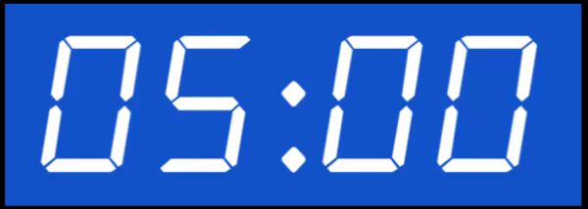
וְהָרוּחַ פִּזְמוֹן מְפַזֵּם
וּמֵאִיץ וּמֵאִיץ בִּשְׁנֵיהֶם.
רָץ הַצֵּל, הַפָּזִיז, מְמַהֵר,
וּמִכַּעַס מַשְׁחִיר עוֹד יוֹתֵר.
וְהָאוֹר מִתְגָּרֶה בּוֹ וְנָס
וְצוֹחֵק וְאֵינֶנּוּ נִתְפַּס.
רַד הָעֶרֶב וּבָא גַּם הַלֵיל
יִשְׁכְּבוּ עֲיֵפִים אוֹר וָצֵל.
בְּגַנִּי בְּצִדָּהּ שֶׁל מִרְפֶּסֶת,
כָּךְ נִגְמַר הַמִּשְׂחָק בְּתוֹפֶסֶת"
אוֹר וָצֵל / לאה גולדברג
"בְּגַנִּי, בְּצִדָּהּ שֶׁל מִרְפֶּסֶת
אוֹר וָצֵל שִׂחֲקוּ בְּתוֹפֶסֶת.
בָּא הָרוּחַ דָּפַק בָּאִילָן:
"רוּצוּ חִישׁ!" זֶה הָיָה הַסִּימָן.
מְמַהֵר- אָץ הַצֵּל הַשָּׁחֹר
וְאֵינֶנּוּ מַשִּׂיג אֶת הָאוֹר
וְהָאוֹר- הוּא עַלִּיז וְשָׂמַח,
וּבוֹרֵחַ, בּוֹרֵחַ בּוֹרֵחַ!

